Slide 1
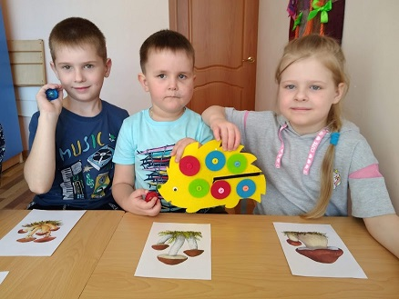
Структурное подразделение «Детский сад №7 комбинированного вида»
МБДОУ «Детский сад «Радуга» комбинированного вида» Рузаевского муниципального района
Муниципальный конкурс «Лучший педагогический проект»
Проект: «Говорим всегда красиво...»
Учитель-логопед Хрякова Наталия Алексеевна

Slide 2
Продолжительность проекта: долгосрочный (01.09.20-28.05.21 уч.г.)
Участники проекта: учитель- логопед, дети подготовительной логопедической группы с ОНР, родители воспитанников.
Цель проекта: применение в системе коррекционной работы с детьми с ОНР здоровьесберегающих методик, с целью укрепления физического и психического здоровья детей, а также коррекции речевых нарушений.
Дети с речевыми недостатками, особенно имеющими органическую природу, как правило, отличаются от своих сверстников по показателям физического и нервно-психического здоровья. У них имеются проблемы с развитием общей и мелкой моторики, памяти, внимания, а зачастую и мышления. Указанные особенности в развитии спонтанно не преодолеваются, поэтому возникла необходимость проведения комплексной коррекционно-оздоровительной работы с детьми в рамках логопедического проекта «Говорим всегда красиво…»
Применение в коррекционной работе с дошкольниками, имеющими речевые нарушения здоровьесберегающих технологий наряду с традиционными видами работ по коррекции речевых нарушений, даёт стойкий, положительный результат, а также способствует укреплению иммунитета, оказывает общее оздоравливающее воздействие на детей.

Slide 3
Задачи проекта:
Взаимодействие всех участников проекта (логопеда, детей, родителей воспитанников);
Повышение умственной, физической работоспособности детей;
Укрепление здоровья детей;
Создание эмоционального благоприятного фона;
Развитие общей и мелкой моторики, графических навыков;
Развитие внимания, мышления, памяти;
Активизация и стимулирование речевых зон коры головного мозга у дошкольников с ОНР;
Развитие практических навыков пространственной ориентации;
Формирование правильного звукопроизношения;
Коррекция лексико-грамматической стороны речи, развитие связной речи.
Этапы проекта:
I этап- Подготовительный
II этап- Основной
III этап- Заключительный

Slide 4
Ожидаемые результаты:
Повышение работоспособности и выносливости воспитанников;
Повышение речевой активности;
Достижение каждым ребенком уровня речевого развития, соответствующего возрастным и индивидуальным возможностям;
Формирование по возрасту всех высших психических процессов;
Повышения уровня моторного развития;
Снижения уровня заболеваемости;
Повышение уровня социальной адаптации;
Сформированные представления, желание и стремление к здоровому образу жизни у всех участников проекта;
Повышение уровня профессионального мастерства педагогов в вопросах здоровьесбережения.

Slide 5
В процессе работы над проектом апробировала и успешно внедрила в работу с детьми на фронтальных и индивидуальных занятиях игры и упражнения с применением массажных шариков и колечек Су-Джок, мячиков, карточек для игрового самомассажа, различных видов круп и другое.
Предлагаю вашему вниманию фотоотчет.

Slide 6
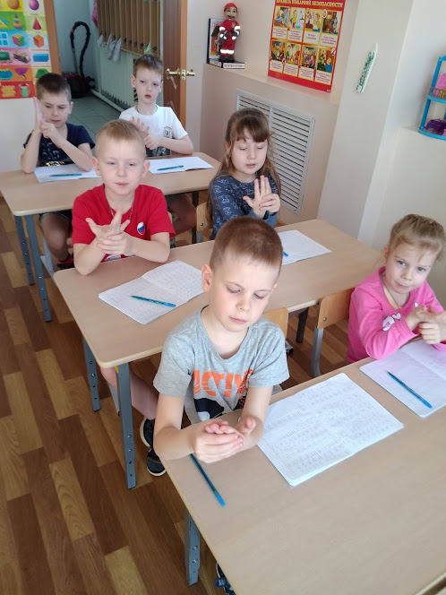
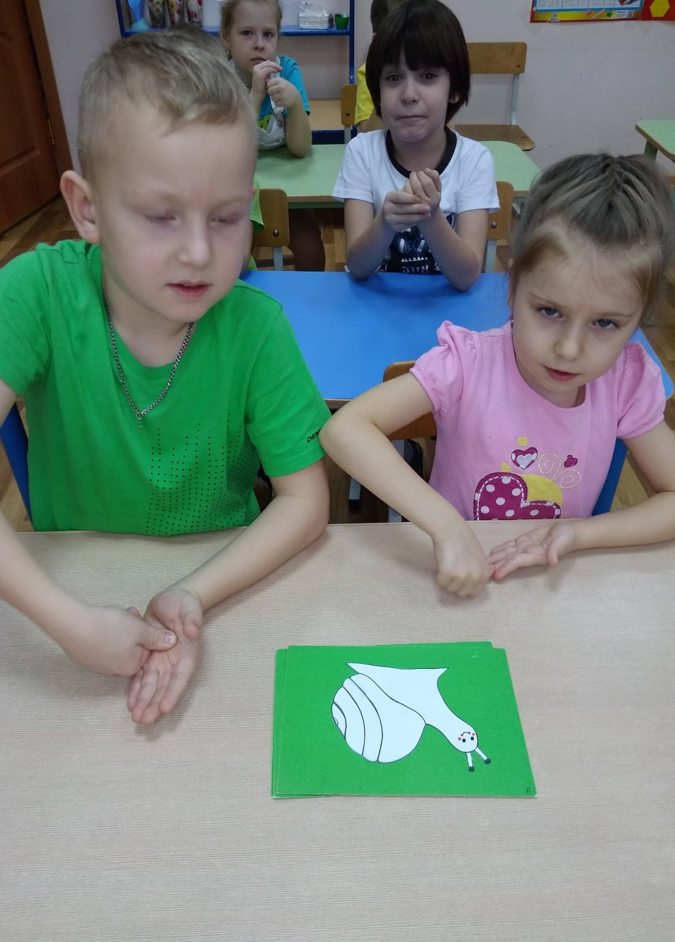
Игровой самомассаж на фронтальных занятиях.

Slide 7
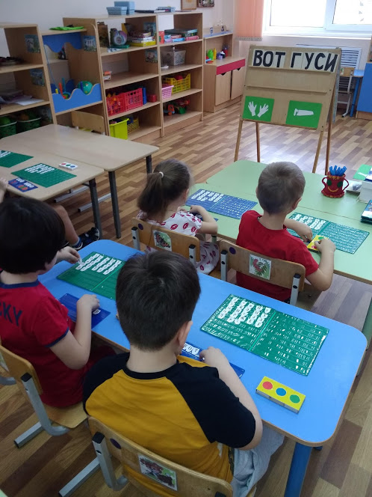
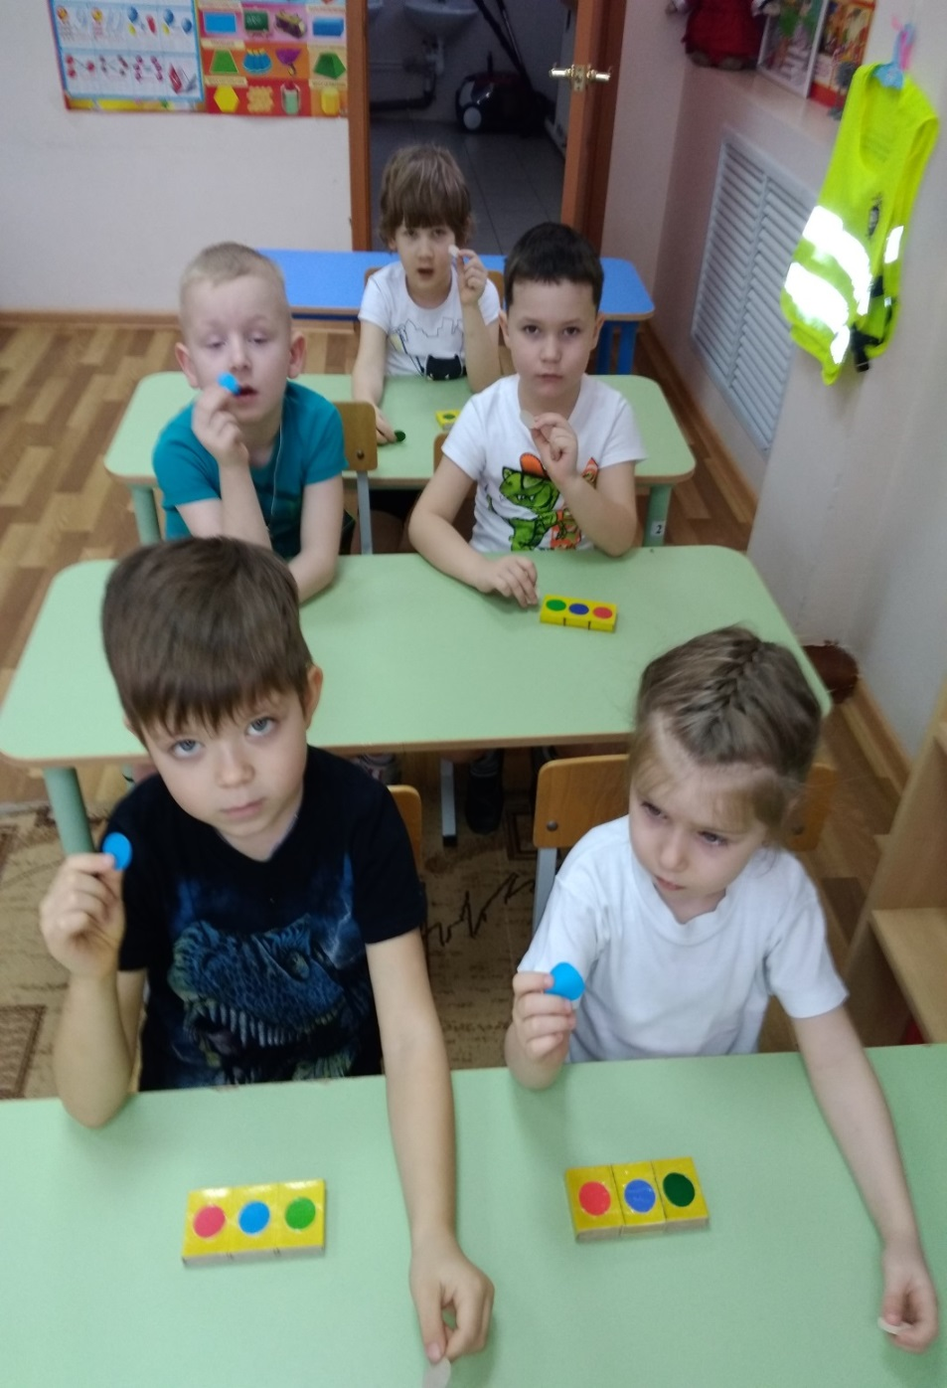
Игры и упражнения на фронтальных занятиях.

Slide 8
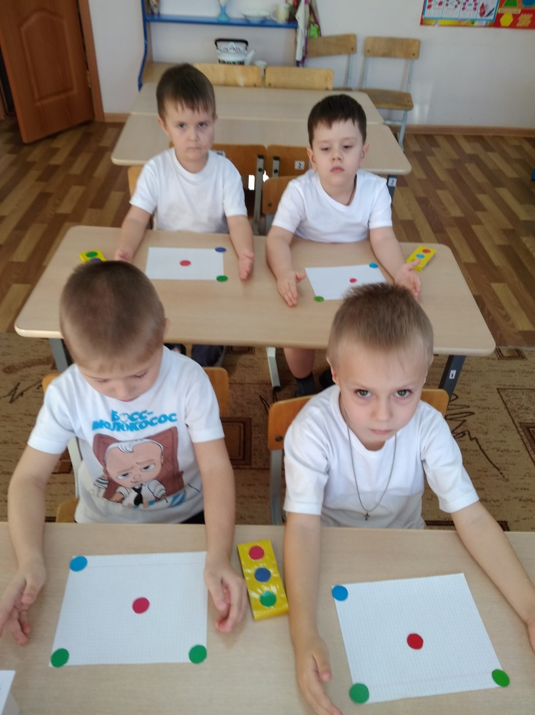
Игры и упражнения на фронтальных занятиях.

Slide 9
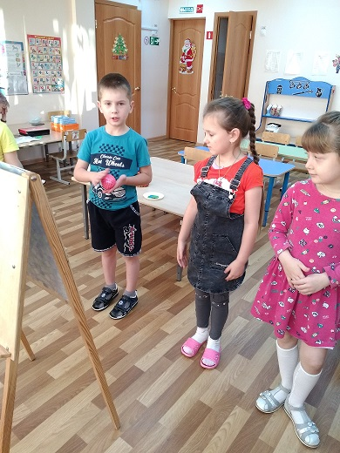
Игры с массажным мячиком на фронтальных занятиях.

Slide 10
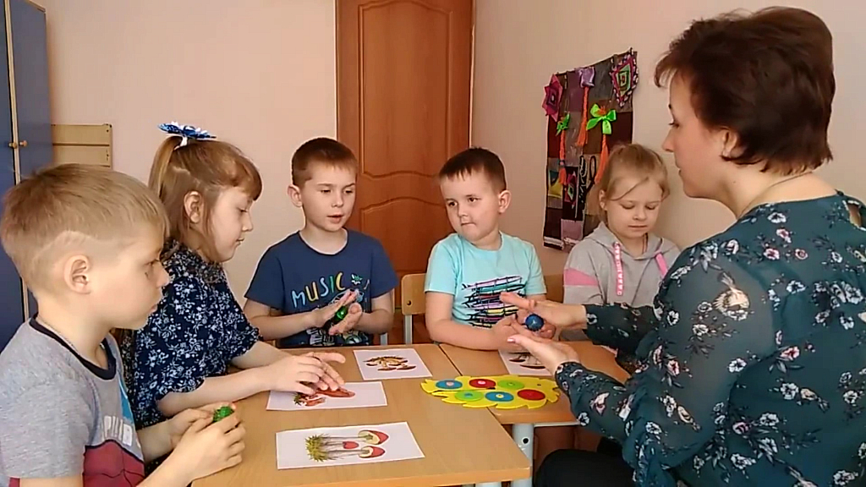
Су-Джок. Подгрупповое занятие «Сказка про ёжика».

Slide 11
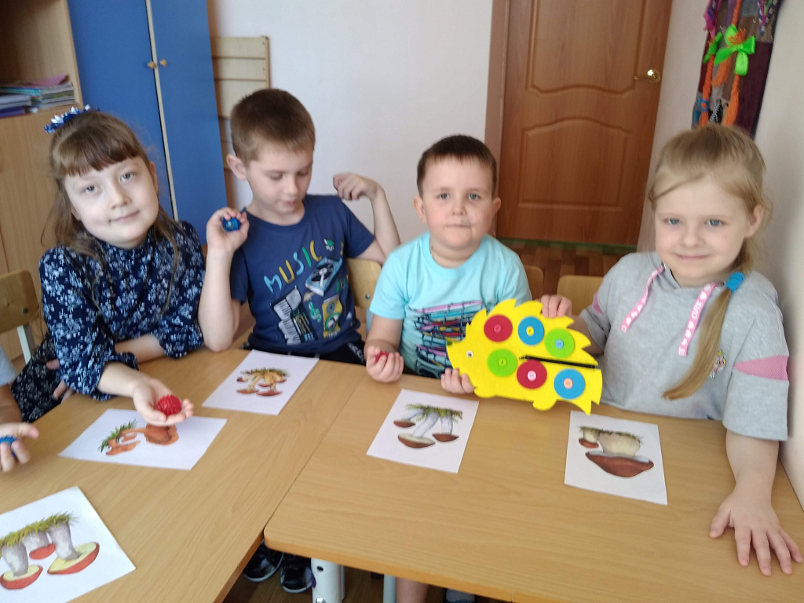
Су-Джок. Подгрупповое занятие «Сказка про ёжика».

Slide 12
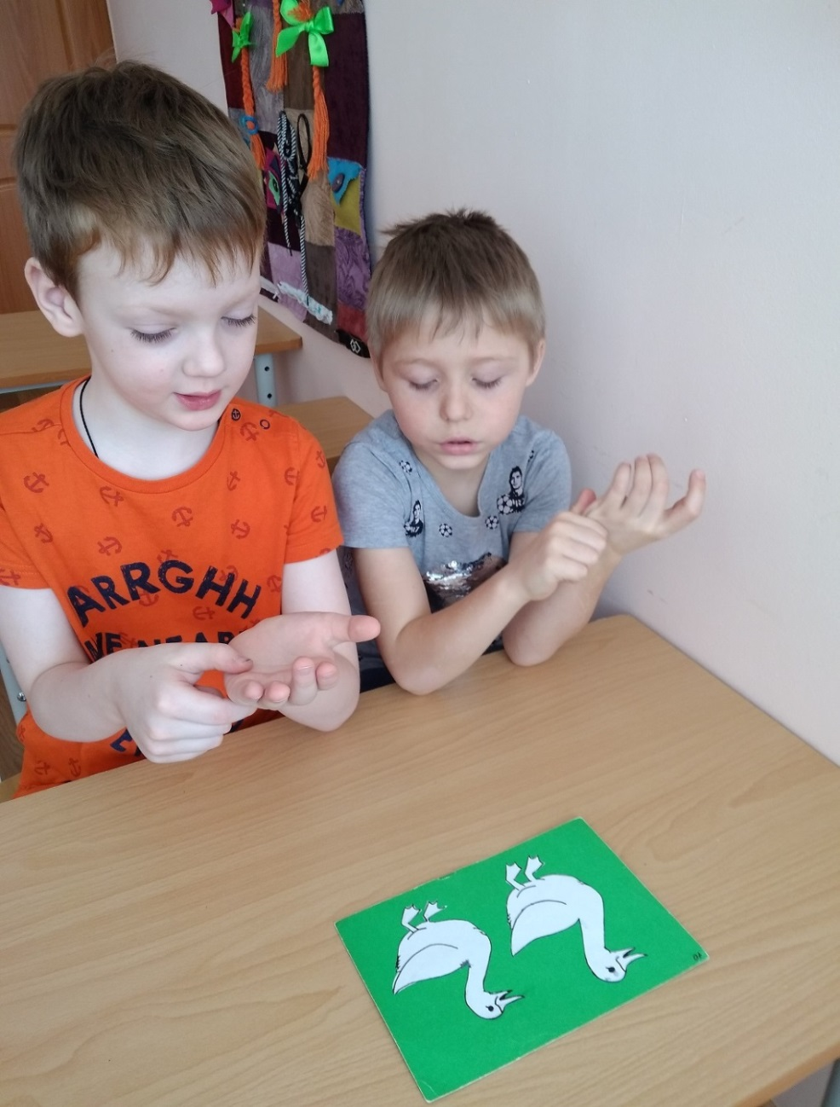
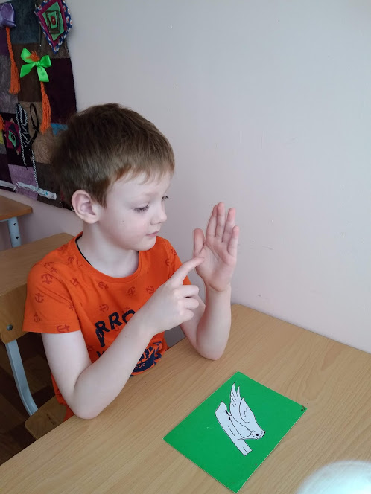
Игровой самомассаж на индивидуальных занятиях.

Slide 13
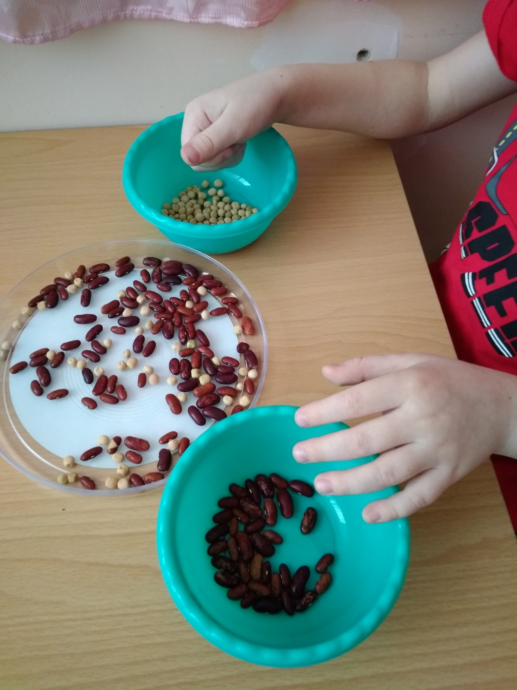
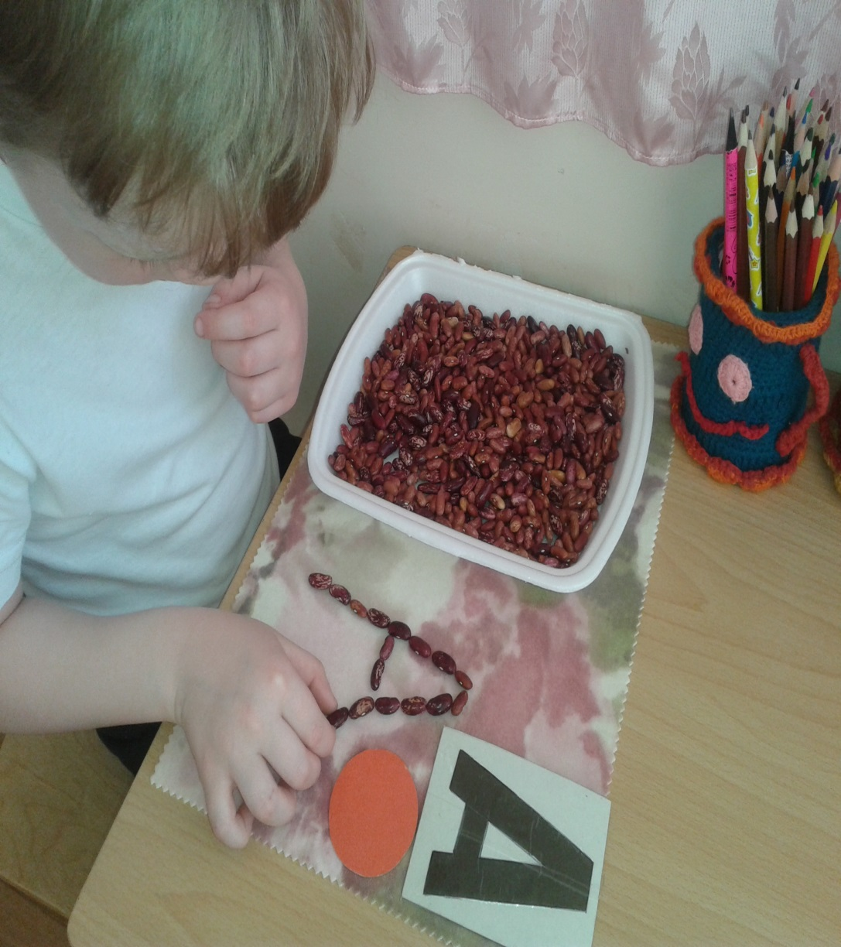
Крупотерапия на индивидуальных занятиях.

Slide 14
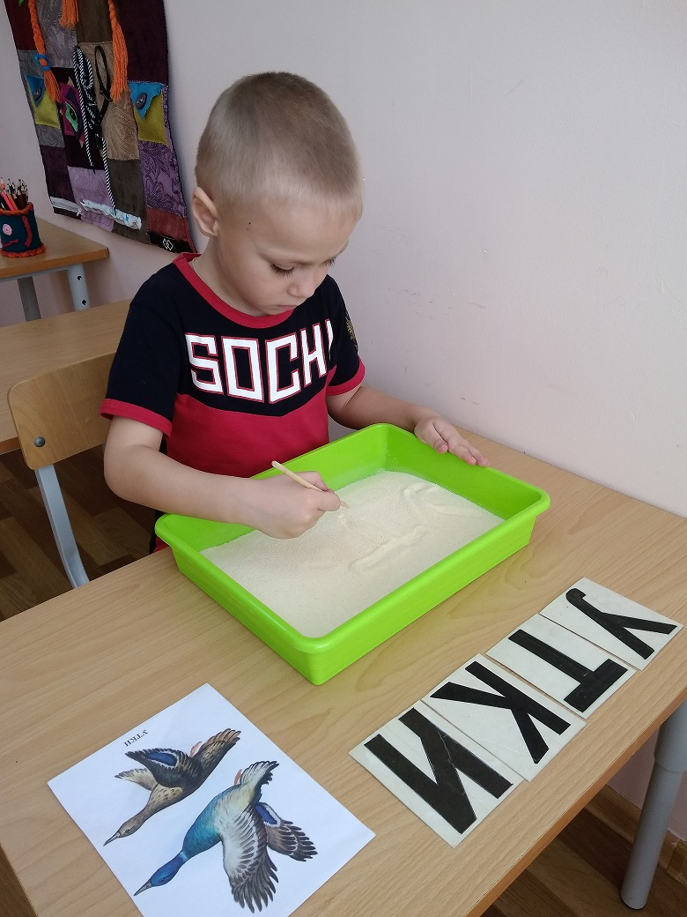
Крупотерапия на индивидуальных занятиях.

Slide 15
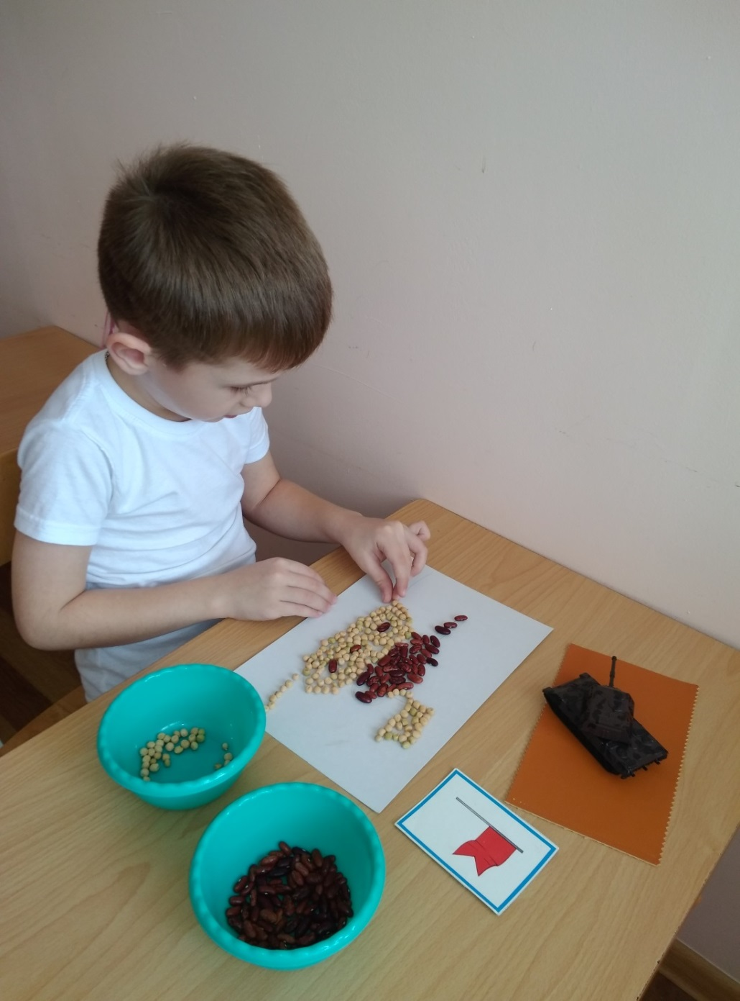
Крупотерапия на индивидуальных занятиях.

Slide 16
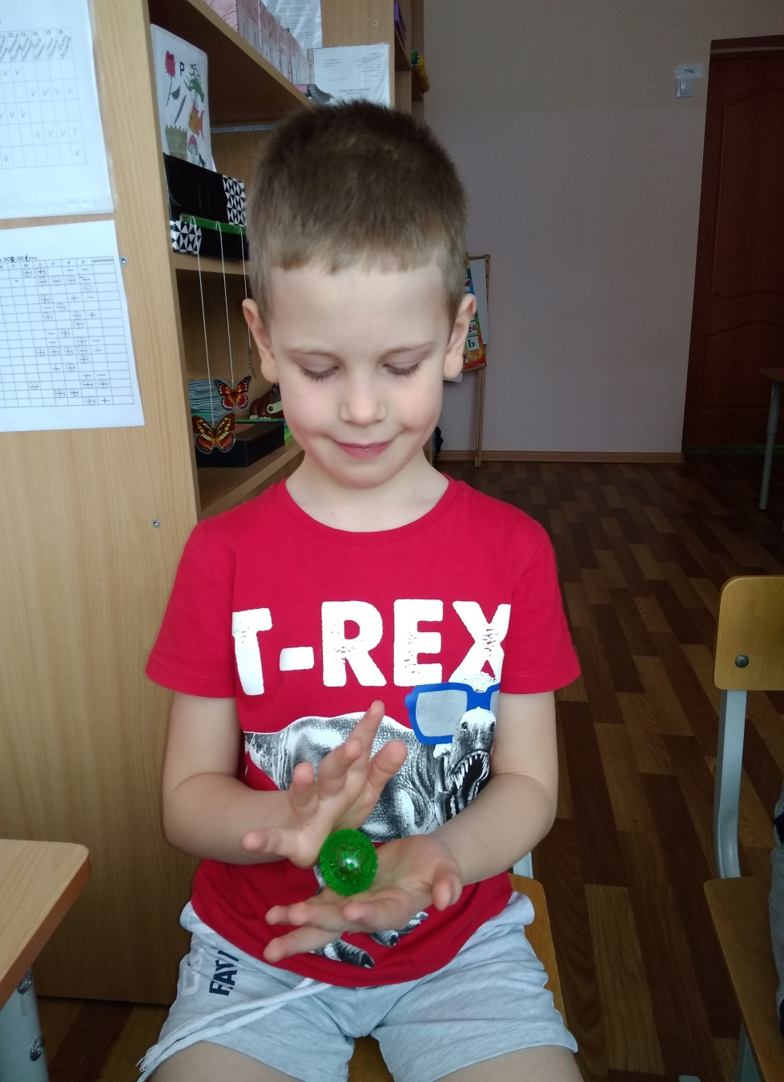
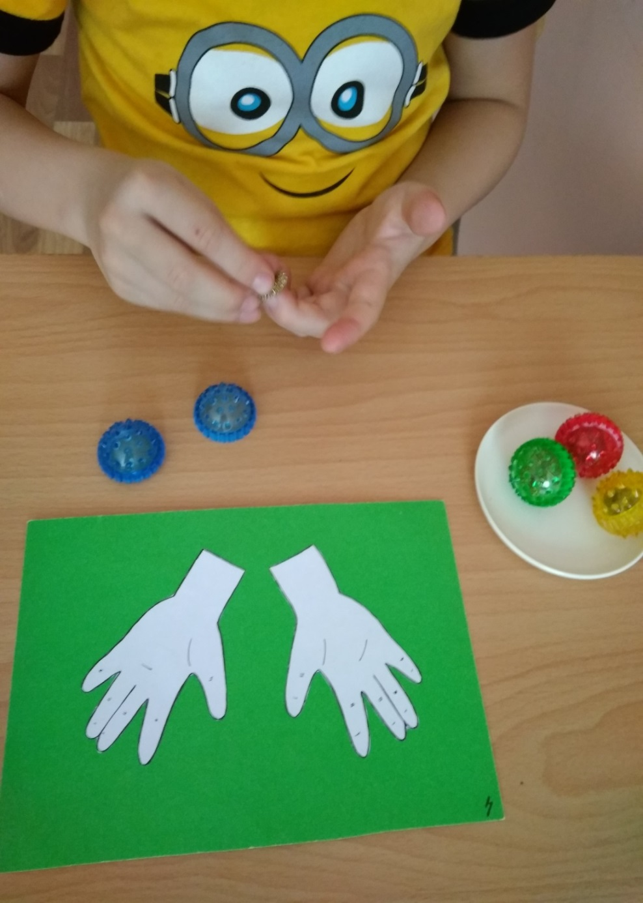
Су-Джок на индивидуальных занятиях.

Slide 17
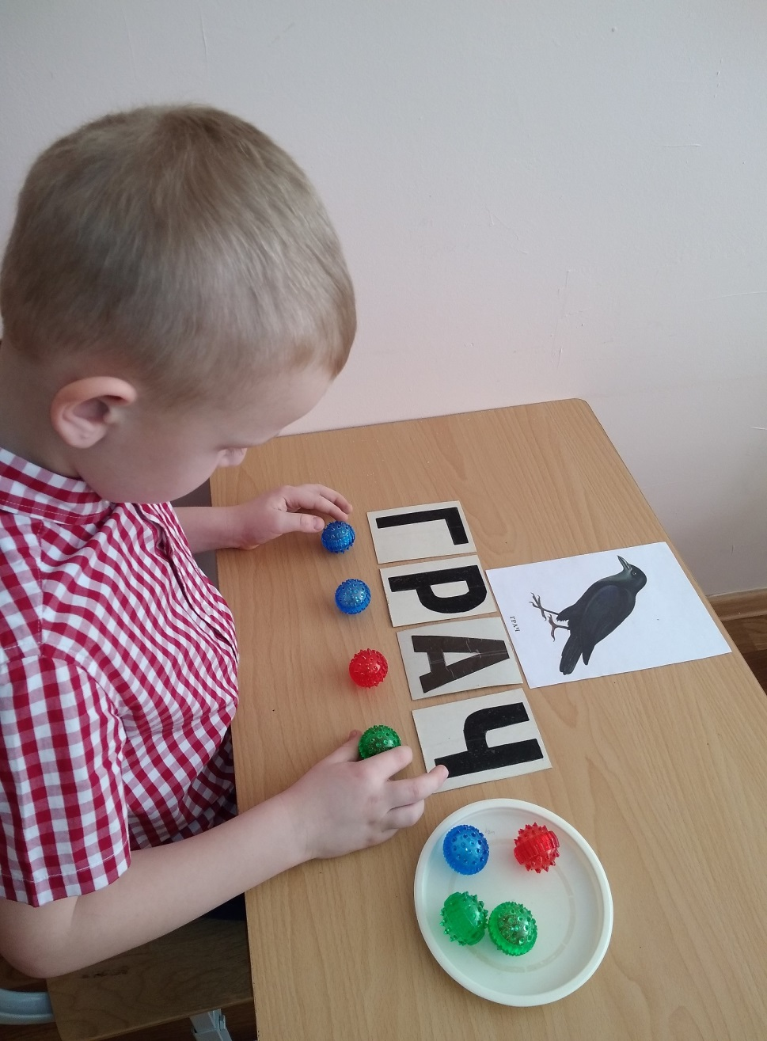
Су-Джок на индивидуальных занятиях.

Slide 18
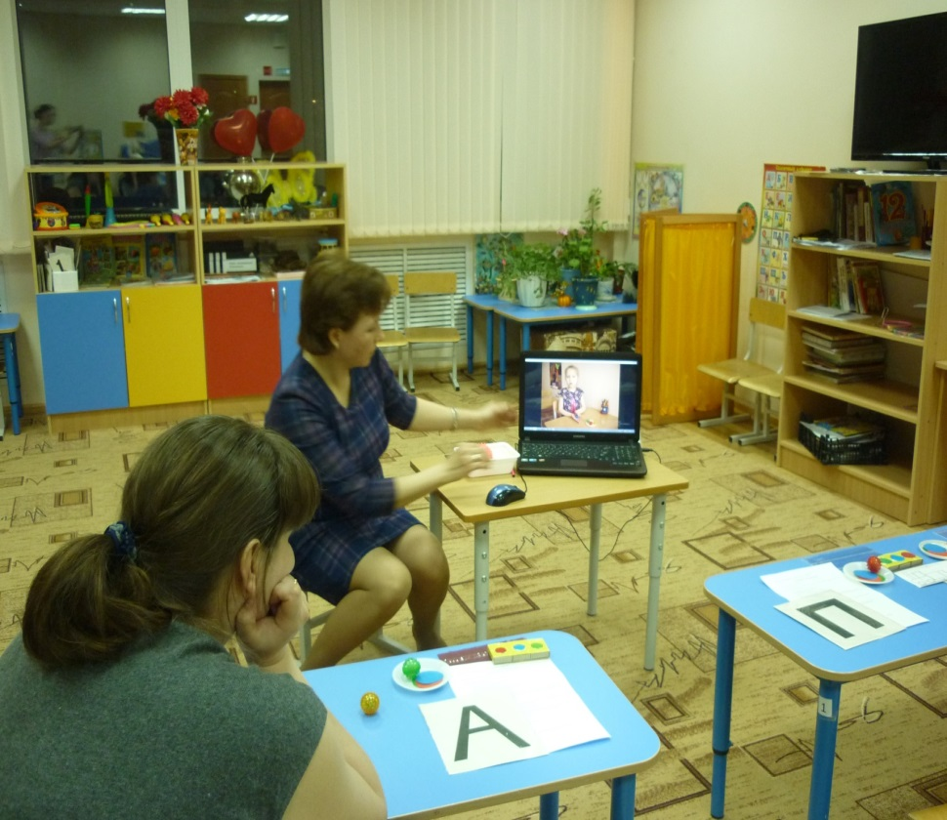
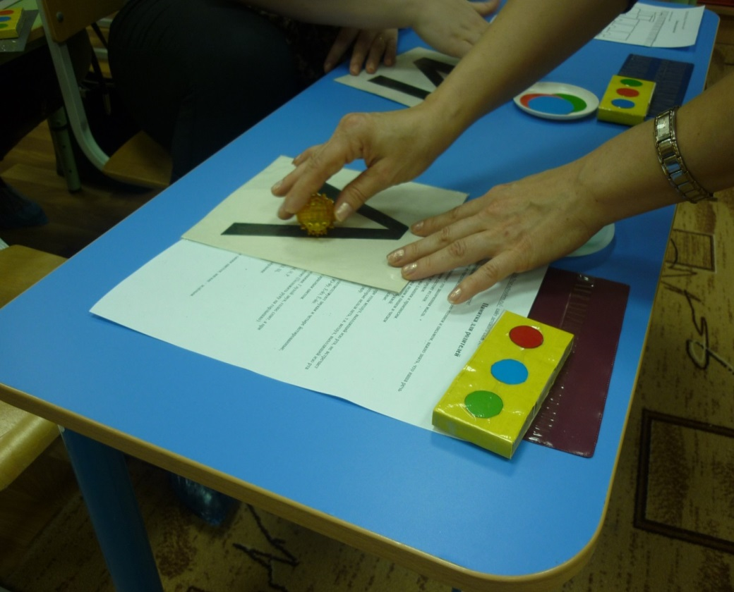
Тренинг для родителей «С шариком играем, буквы запоминаем»
Цель: познакомить родителей с играми и упражнениями Су-Джок, приемами игрового самомассажа, для домашнего применения с детьми.

Slide 19
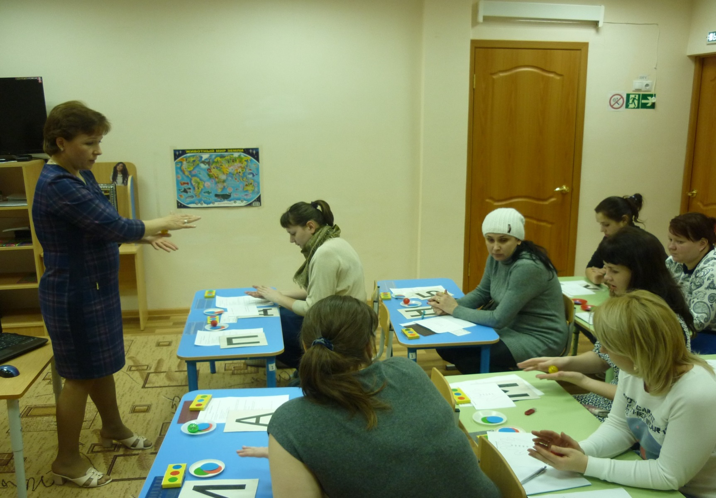
Тренинг для родителей «С шариком играем, буквы запоминаем»
Цель: познакомить родителей с играми и упражнениями Су-Джок, приемами игрового самомассажа, для домашнего применения с детьми.

Slide 20
Дистанционная работа над проектом.
Работа по проекту проводилась также дистанционно.
С целью реализации задач логопедического проекта, а также общения с родителями воспитанников, осуществления индивидуальных консультаций и рекомендаций, на электронную почту и по Вайбер родителям общей и индивидуальной рассылкой высылался дидактический материал для домашних игр и упражнений с детьми.
В рамках тематических недель предлагались игровые приемы и задания по проектной деятельности.
Все предложенные родителям презентации, игры, задания, упражнения и др. носили рекомендательный характер.
Некоторые работы воспитанников участвовали в конкурсах.

Slide 21
Участие в конкурсах.

Slide 22
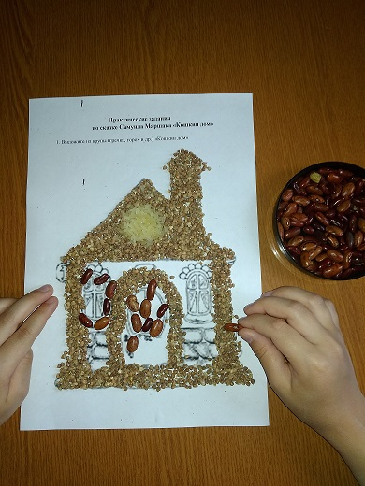
Работы детей, выполненные дома.

Slide 23
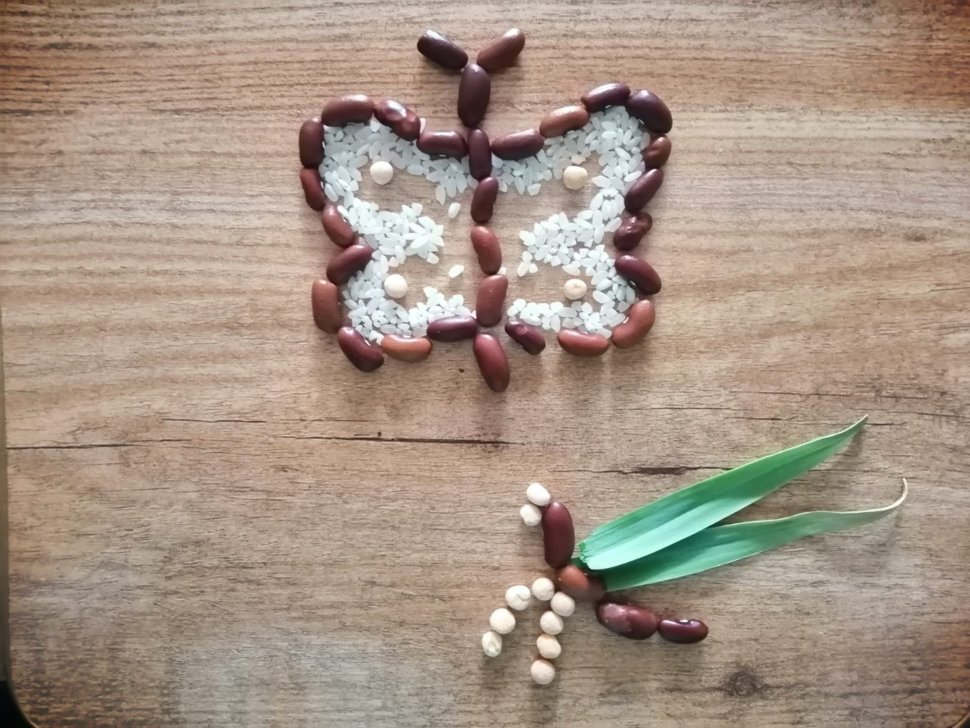
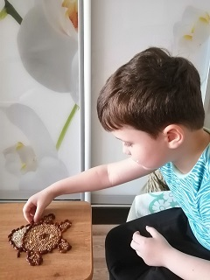
Работы детей, выполненные дома.

Slide 24
Спасибо за внимание!

